Slide 1
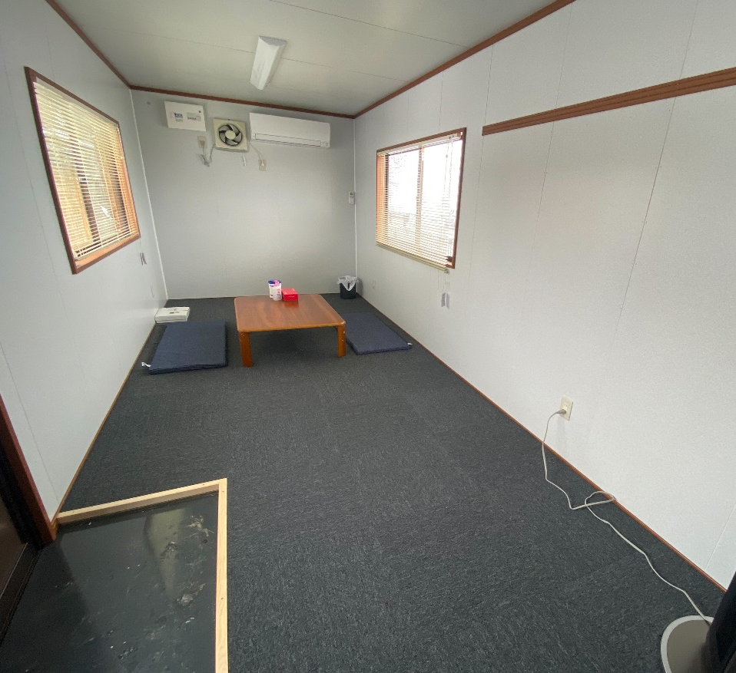
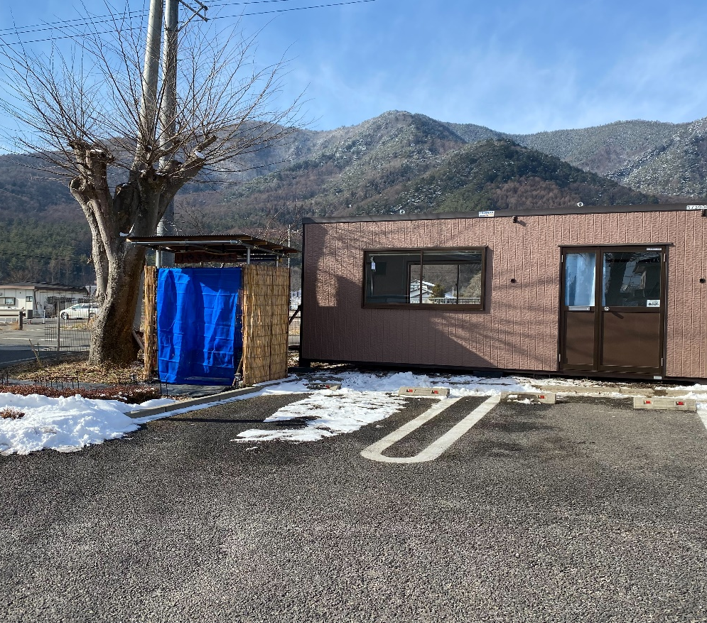
～けやき～ 外部休憩所設置！！ のお知らせ
令和4年 ２月１０日
有限会社宗明会 代表取締役 山田聡
★ 使用上の注意 ★
①使用後は、軽く掃除お願いします。
②鍵は、けやき事務スペースのキー
ボックス（下段）。
使用後は必ずキーボックスへ戻す。
③暖房、冷房ガッツリ効きます！
電気の始末をお願いします。
④SDGｓの観点から節電も心がけま
しょう。
皆できれいに気持ちよく使っていこう
このコロナ禍ということもあり、現在の休憩所では手狭かと考え外部に休憩所を設置しました。
しばらくは外部休憩所（臨時）として使用していきますが、将来的には利用者さんの自立支援のための活動の場へと転換していく構想です。けやき農園やけやき物販作業所 等💛
気軽に使ってもらって、今後どう活用できるかイメージしながらご休憩ください(^^ゞ
回 覧

